Slide 1

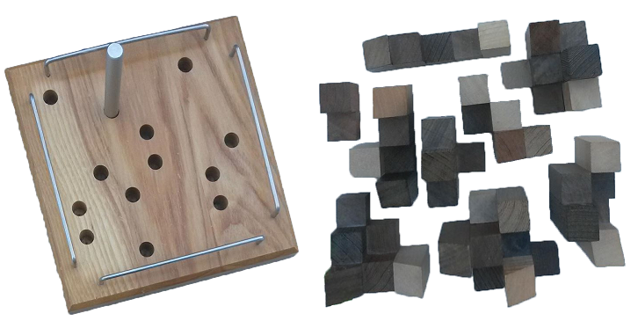
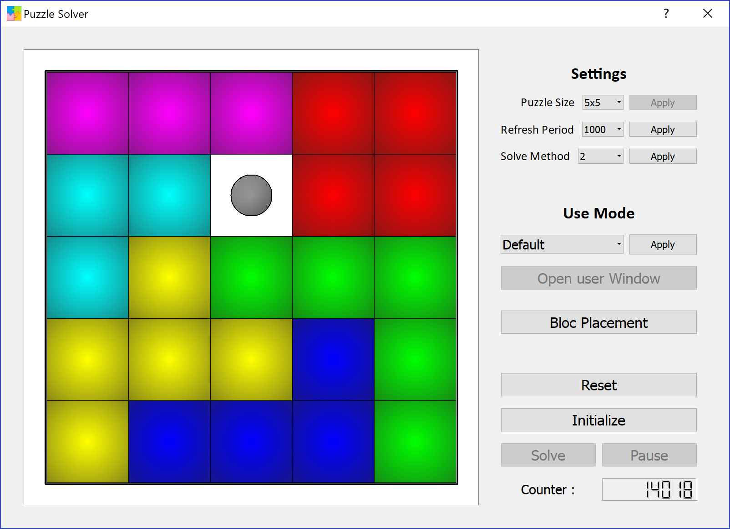
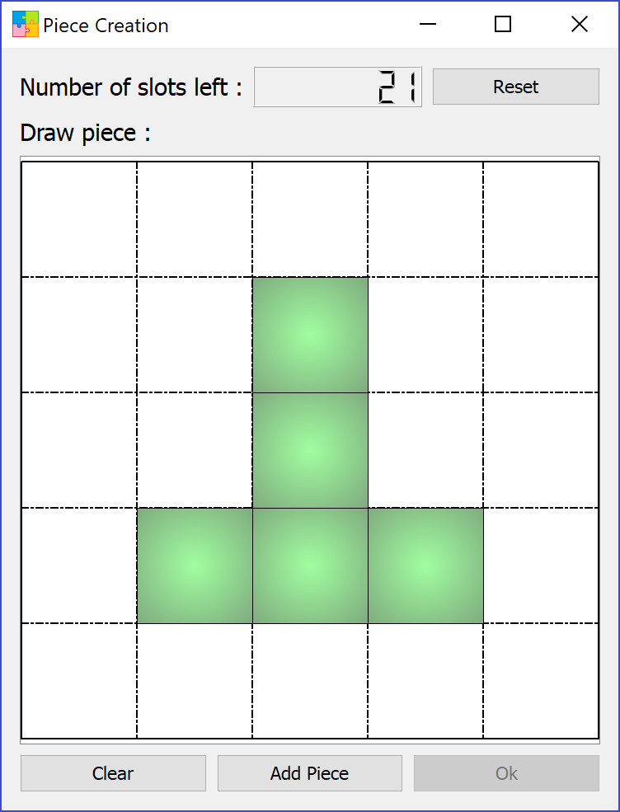
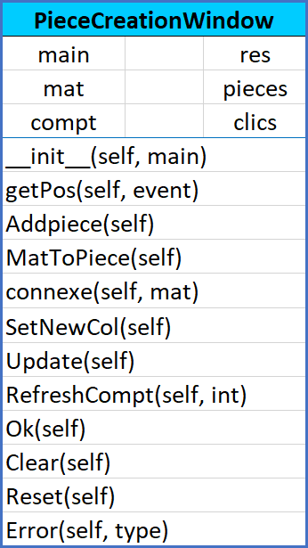
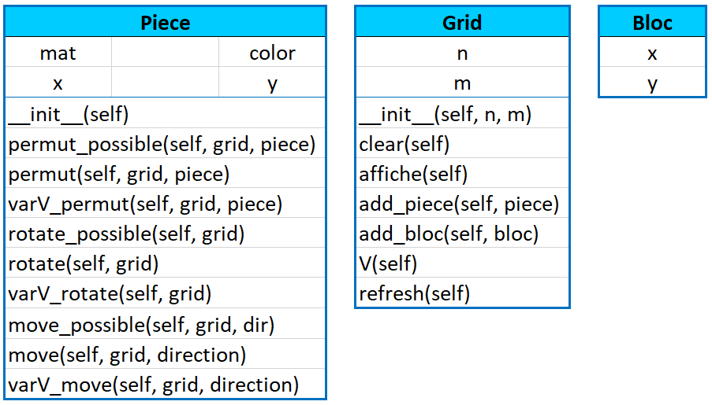
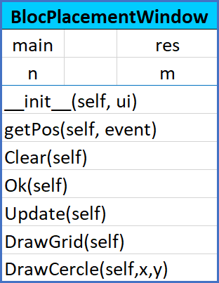
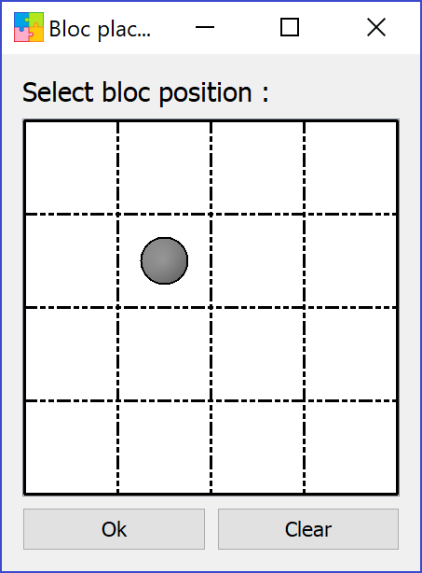
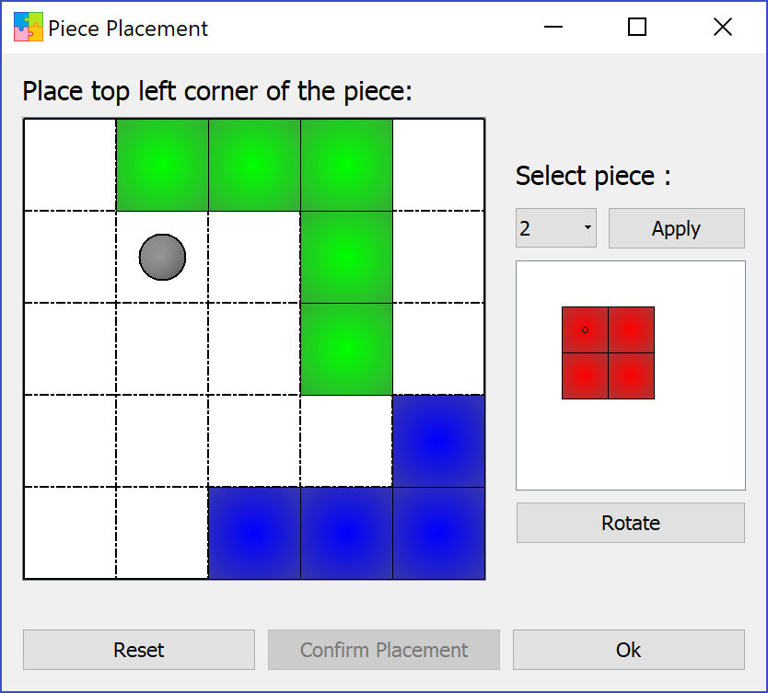
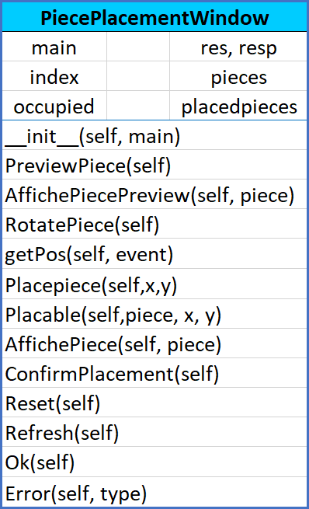
INTERFACE POUR ALGORITHMES DE RÉSOLUTION DE PUZZLES
Réalisé par Matthieu ROUX et Théo VIEL, encadré par Thierry MARTINEZ
I- Introduction
1- Cadre d’étude, présentation du puzzle
Le puzzle étudié est un puzzle bidimensionnel. Il s’agit d’un plateau carrée sur lequel le but est d’encastrer toutes les pièces. Il y a deux types de pièces:
- Un cylindre (bloc), qui a pour caractéristique de ne pas pouvoir être déplacé au cours de la résolution. On choisit de le placer avant de le résoudre.
- Les autres pièces sont des polyominos: une réunion de carrés unitaires ayant une arrête coïncidente au moins.
Le puzzle qui nous a été présenté est de taille 7x7. Nous avons ensuite généralisé à d’autres tailles.
2- Objectif
Dans le cadre de notre projet MoPSi, nous avons implémenté deux algorithmes de résolution. Le premier aborde le problème de façon probabiliste et trouve une solution par avec un recuit simulé, et le deuxième est déterministe et énumère l'ensemble des solutions par la méthode des dancing links.
Le but de notre projet est de développer une interface graphique pour les deux algorithmes afin d'exploiter au maximum le potentiel de la résolution de ce puzzle. Le premier point était tout d'abord d'obtenir une mise en forme interactive pour la méthode probabiliste développée en Python en utilisant une architecture Modèle-Vue-Contrôleur, et ensuite de la faire communiquer avec le code développé en C++.
Le puzzle à résoudre
II- L’interface graphique Python
MODELE
PROJET TDLog
DÉPARTEMENT IMI

